Slide 1


XIX CONGRESO Y EXPOSICIÓN INTERNACIONAL DE MELÓN Y SANDIA
28 Julio 2011

Slide 2
CONCEPTOS Y DEFINICIONES
TEMPERATURA: es una magnitud referida a las nociones comunes de CALOR o FRIO, por lo general un objeto más "caliente" tendrá una temperatura mayor.
La temperatura se mide con termómetros, los cuales pueden ser calibrados de acuerdo a una multitud de escalas que dan lugar a las unidades de medición de la temperatura.
Escalas de temperaturas: grados Celsius (°C) y grados Fahrenheit (°F)
°F = 32 + 9/5 °C

Slide 3
CONCEPTOS Y DEFINICIONES
FLUJO O CAUDAL: es el cantidad de volumen de un fluido que pasa por un área transversal al flujo = Volumen/Área
El flujo de aire se expresa en CFM = Cubic Feet per Minute = pies cúbicos de aire por minuto = ft3/minuto
PRESIÓN: es la fuerza que se ejerce por unidad de área = Fuerza/Área
Libras/pulg2 = PSI = Pounds per Square Inch.
1 Bar = 14.7 psi
Presión positiva = igual o superior a la presión atmosférica (14.7 psig)
Presión negativa o vacio = presión por debajo de la presión atmosférica, se mide en pulg de agua o pulg de mercurio (inch Hg)

Slide 4
CONCEPTOS Y DEFINICIONES
HUMEDAD DEL AIRE: es cantidad de vapor de agua presente en el aire .
La humedad relativa es la relación porcentual entre la cantidad de vapor de agua real que contiene el aire y la que necesitaría contener para saturarse a idéntica temperatura.
Por ejemplo, una humedad relativa del 70% quiere decir que de la totalidad de vapor de agua (el 100%) que podría contener el aire a esta temperatura, solo tiene el 70%.
La mayoría de las frutas y vegetales requieren sean almacenados a humedad relativas altas (80% a 95%) para que permanezcan frescas y no pierdan humedad = perdida de peso = perdida de dinero.

Slide 5
CONCEPTOS Y DEFINICIONES
British Thermal Unit – BTU : Unidad de ENERGIA inglesa que es la mas utilizada en por la influencia de Estados Unidos.
Un BTU representa la cantidad de energía que se requiere para elevar un grado Fahrenheit la temperatura de una libra de agua en condiciones atmosféricas normales.
12,000 BTUH = 1 Tonelada de Refrigeración (TR)
BTU / HORA = BTUH
AIRE ACONDICIONADO: 1 HP da 12,000 BTUH = 1 TR

Slide 6
ENFRIAMIENTO POST- COSECHA
El enfriamiento post – cosecha es extraer el calor de campo de frutas y vegetales con la finalidad de prolongar su vida de anaquel.
Se a comprobado que entre mas pronto y rápido se extraiga el calor de campo mejor se conservan sus propiedades, textura y sabor de frutas y vegetales, pero el enfriamiento NO debe ser tan violento que el frio pueda quemarle la piel o dañar el producto.
Dependiendo de la variedad del melón se conserva 40 a 50 °F (5 a 10 °C) con una humedad relativa del 80% a 95% permitiendo una vida de hasta 4 semanas.
Algo contraproducente en frutas y vegetales es enfriar un poco y luego que sufra calentamiento durante el empaque y después terminar de enfriar, no permitir este ciclo de enfriamiento/calentamiento/enfriamiento ya que le puede deteriorar la piel y textura a las frutas y vegetales.

Slide 7
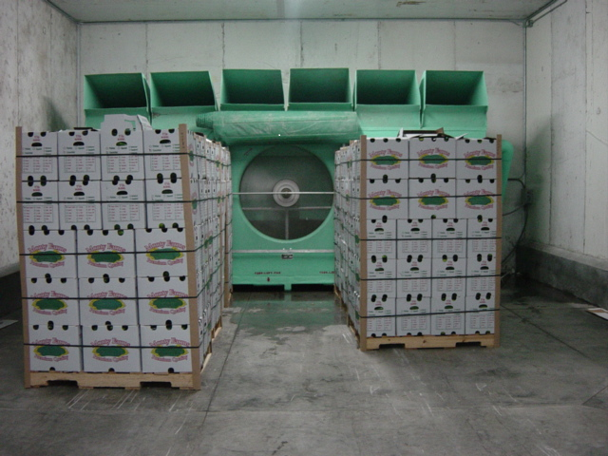
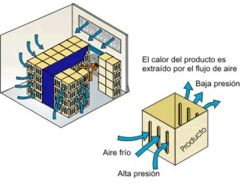
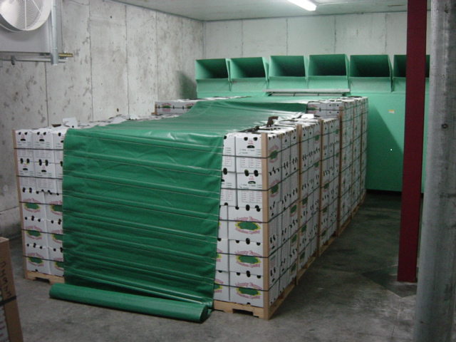
ENFRIAMIENTO POST- COSECHA
El TIPO enfriamiento post – cosecha para melones recomendado es por medio de AIRE FORZADO, el cual consiste en pasar uniformemente aire frio con alta humedad a través de los melones.

Slide 8
ENFRIAMIENTO POST- COSECHA
El TIPO enfriamiento post – cosecha para melones recomendado es por medio de AIRE FORZADO, el cual consiste en pasar uniformemente aire frio con alta humedad a través de los melones.
El aire forzado requiere de ventilador potente de alto flujo de aire y de alta presión de succión (vacio) para lograr el enfriamiento homogéneo de todos los melones.
Ventilador requerido: 2 CFM/Libra de producto a 1.5 a 2 pulg agua de presión de succión.
Cajas con área abierta del 4% para circulación aire
Batch: de 6 a 12 tarimas de 1,500 libras/tarima
Tiempo requerido: 5 a 6 horas (el melón tiene mucha masa) para enfriar de 30 °C = 86 °F a 10 °C = 50 °F

Slide 9
ENFRIAMIENTO POST- COSECHA
Calculo de carga enfriamiento post – cosecha de Melones:
Para 12 tarimas de 1,500 lbs cada una = 12 x 1,500 = 18,000 Lbs
Q = masa (m) x calor especifico (Cp) x diferencial de temp (T2-T1)
Q = 18,000 Lbs x 0.94 Btu/Lb-°F x (86-50)°F = 609,120 BTU
Tiempo enfriamiento asumido: 5 horas
Q = 609,120 BTU / 5 horas x 1.20 factor seguridad = 146,189 BTU/HR @ 35 °F de temperatura de succión saturada (SST) del refrigerante.
Se requerirá de equipo de refrigeración adicional para compensar perdidas de calor por paredes y apertura de puertas.

Slide 10
ENFRIAMIENTO POST- COSECHA
HYDROCOOLERS: enfriamiento por medio de agua helada por sumersión del producto.
Ya nos son utilizados debido a que el agua tiende a crear hongos en la cascara de los melones.
CUARTOS FRÍOS: no garantizan un enfriamiento homogéneo del producto.
Son utilizados en Plantas de poca capacidad y no se tiene recursos para invertir en sistemas de aire forzado.
AHORRO DE ENERGÍA: sacar el batch del aire forzado unos 5 °F arriba de la temperatura final deseada, en este momento pasarlo al cuarto frio de almacenaje a la temperatura final deseada, donde por la inercia del frio de la masa terminara de uniformizar la temperatura final deseada.
Tratar de alcanzar la temperatura final en el centro del producto en el aire forzado requiere de mucho tiempo lo cual consume mucha energía.

Slide 11
ENFRIAMIENTO POST- COSECHA
GRACIAS POR SU ATENCIÓN

